Slide 1



健康中国行·合理膳食
主办单位：国家卫生和计划生育委员会
承办单位：中国健康教育中心
技术支持：中国疾病预防控制中心营养与健康所、北京大学公卫学院营养与食品卫生系
中国营养学会、中国学生营养与健康促进会
《中国居民膳食指南（2016）》
核心推荐一 ：食物多样，谷类为主
膳食指南2016修订专家委员会

Slide 2

内容
关键推荐内容
科学依据
如何应用

Slide 3
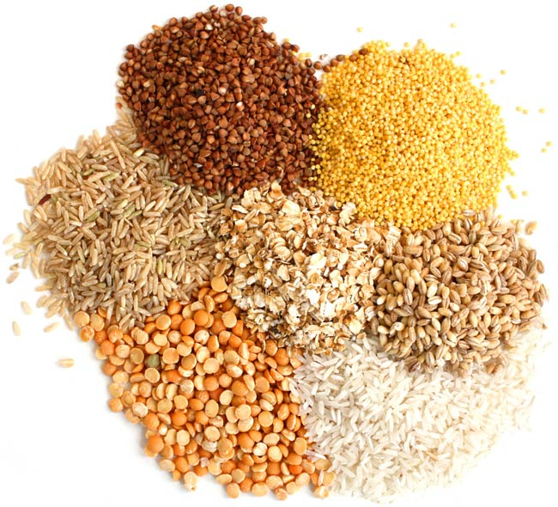
推荐一 食物多样，谷类为主
【关键推荐】
每天的膳食应包括谷薯类、蔬菜水果类、畜禽肉蛋奶类、大豆坚果类等食物。
每天摄取12种以上食物，每周25种以上。
每天摄入谷薯类食物250g～400g，其中全谷物和杂豆类50g-150g，薯类50g-100g。
食物多样、谷类为主是理想膳食模式的重要特征。

Slide 4
推荐一 食物多样，谷类为主
【科学依据】 WHY
（一）膳食模式与健康
（二）我国居民食物摄入现状
（三）谷类营养特点及食物多样对膳食的贡献
（四）膳食模式与健康关系的分析
（五）全谷物、薯类与健康关系的分析

Slide 5
什么是平衡膳食、平衡膳食模式？
平衡膳食是指膳食中各类食物品种、数量以及比例和消费的频率。
平衡膳食模式是中国营养学会DG修订专家委员会根据中国居民膳食营养素参考摄入量、我国居民营养与健康状况、食物资源和饮食特点所设计的理想膳食模式。这个模式所推荐的食物种类和比例，能最大程度地满足不同年龄阶段、不同能量水平的健康人群的营养与健康需要。

Slide 6
我国居民膳食模式（膳食结构）
2012年我国城乡居民
能量平均为2172千卡，
蛋白质65克，
脂肪80克，
碳水化合物301克。
主要食物来源：
谷类食物占54.2%，
动物性食物占15.3%， 纯能量食物占16.7%。
中国城乡主要食物能量构成（%）

Slide 7
WHY 食物多样，谷类为主？
必需的营养素 | 宏量营养素 | 蛋白质、脂肪、碳水化合物
 | 常量元素 | 钙、磷、钾、钠、镁、硫、氯
 | 微量元素 | 铁、碘、锌、硒、铜、铬、锰、钼、钴等
 | 维生素 | Vit. A、D, E, K ， B族维生素, Vit. C、叶酸、生物素、泛酸、烟酸、胆碱
其他膳食成分 |  | 膳食纤维、番茄红素、植物甾醇、原花青素、姜黄素、大豆异黄酮、叶黄素、花色苷、氨基葡萄糖等
蛋白质：
20-30%E
碳水化合物：50-65%E
脂肪：
20-30%E
中国居民膳食宏量营养素可接受范围（AMDR）
200-250 g + 提供能量 50% 左右
Page ▪ 7

Slide 8

膳食模式类型
动物性食物为主型
1
植物性食物为主型
2
动植物性食物平衡型
3
其他类型：地中海膳食模式，DASH
4

Slide 9
Why 食物多样， 谷类为主 ?
  【关键事实】
◆ 食物多样是实践平衡膳食的关键，多种多样的食物才能满足人体的营养需要。
◆ 合理膳食模式可降低心血管疾病、高血压、2型糖尿病、结直肠癌、乳腺癌的发病风险。
◆ 谷类食物是人体最经济、最重要的能量来源。
◆ 全谷物、薯类和杂豆的血糖生成指数远低于精制米面。
◆ 全谷物可降低糖尿病、肥胖、心血管疾病和结肠癌的发生风险。
◆ 增加薯类的摄入可改善便秘。

Slide 10
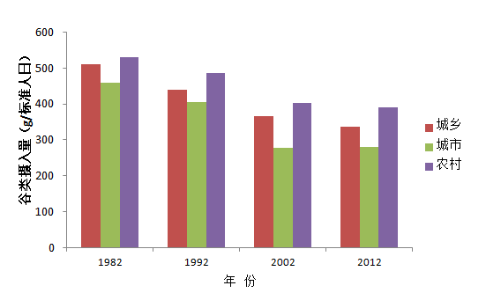
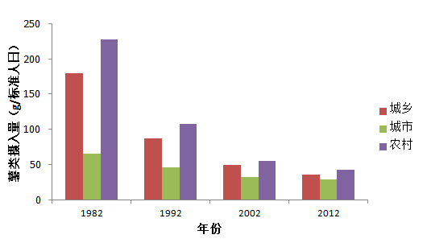
Why 食物多样， 谷类为主 ： 谷类贡献
从1982-2012年（30年间）的食物摄入量变迁来看，谷类食物仍然是主要膳食能量来源，但是消费量逐年减少。其中，城市居民的谷类摄入量下降水平明显高于农村，而农村居民薯类摄入量下降幅度高于城市居民。
谷类摄入量
薯类摄入量

Slide 11
1992-2012年城乡居民膳食能量来源比

Slide 12
中国不同地区成年人谷类摄入中粗杂粮仅占3%-7%
粗杂粮是指除稻米、小麦以外的其他粮食，包括玉米、荞麦、燕麦、小米、高粱、薯类等。

Slide 13
膳食模式与健康的关系分析
合理的膳食模式是一种食物多样化，以谷类食物为主、高膳食纤维摄入、低糖低脂肪摄入的膳食模式。这种膳食模式大多摄入较高水平的水果、蔬菜、豆类及其制品、鱼类和海产品等，红肉类及饱和脂肪酸的摄入较少。
双击添加标题文字
项目 | 与健康的关系 | 可信等级
合理膳食模式 | 可降低高血压的发病风险 | B
 | 可降低心血管疾病的发病风险 | B
 | 可降低结直肠癌的发病风险 | B
 | 降低II型糖尿病的发病风险 | B

Slide 14
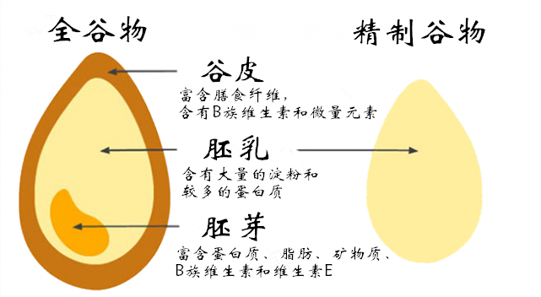
全谷物、薯类摄入与人体健康的证据
食物类别 | 与健康的关系 | 可信等级
全谷物 | 可降低2型糖尿病的发病风险 | B
 | 可降低心血管疾病的发病风险 | B
 | 可降低结直肠癌的发病风险 | B
 | 减少体重增加的风险 | B
燕麦 | 具有改善血脂异常的作用 | B
薯类 | 可降低便秘的发生风险 | C
双击添加标题文字
A：确信的证据；
B：很可能的证据；
C：可能的证据；
D：证据不足
结论：全谷物可降低2型糖尿病、心血管疾病和结直肠癌的发病风险，还能减少体重增加的风险。燕麦具有改善血脂异常的作用。结论在大多数情况下可信。

Slide 15
建议摄入的主要食物品类数 (种)
How 食物多样，谷类为主?
食物类别 | 平均每天种类数 | 每周至少品种数
谷类、薯类、杂豆类 | 3 | 5
蔬菜、水果类 | 4 | 10
畜、禽、鱼、蛋类 | 3 | 5
奶、大豆、坚果类 | 2 | 5
合计 | 12 | 25
双击添加标题文字
注：*不包括油和调味品

Slide 16
How 食物多样，谷类为主?
食物多样
谷类为主
全谷物和杂豆
增加薯类摄入
谷类为主
小份量选择
同类食物互换
巧搭配营养好
粗细搭配
荤素搭配
色彩搭配
1. 餐餐有谷类
2. 在外就餐，
勿忘主食
膳食好搭档
融入主食中
融入菜肴中
巧用现代餐具
薯类主食化
薯类做菜肴
薯类作零食

Slide 17



健康中国行·合理膳食
主办单位：国家卫生和计划生育委员会
承办单位：中国健康教育中心
技术支持：中国疾病预防控制中心营养与健康所、北京大学公卫学院营养与食品卫生系
中国营养学会、中国学生营养与健康促进会
谢谢
更多信息请关注：
1、《中国居民膳食指南》网站--- http://dg.cnsoc.org/
2、微信公众平台：中国营养界 中国好营养
谢谢观赏
单击添加您的公司信息
（联系方式及落款）
（科学）
（科普）

